Slide 1
큐빅
팀장:20071664 이경준 팀원:20071657유성령

Slide 2
목차
개발 목적
개발 방법
역할 분담
참고 자료

Slide 3
개발 목적
OpenGL 복습 및 실습
OpenGL의 이해, 사용범위 확대
Graphics programing 에 대한 이해
전체적으로 깊이 있는 학습 유도

Slide 4
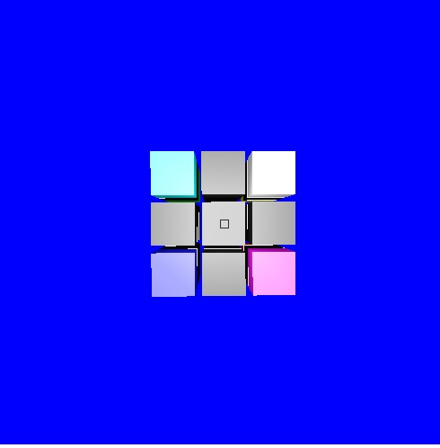
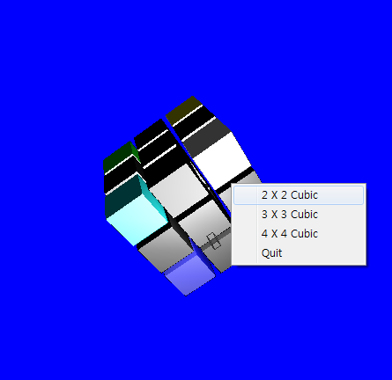
개발 화면
스테이지로 2x2 큐빅,3x3큐빅 , 4x4큐빅 구현

Slide 5
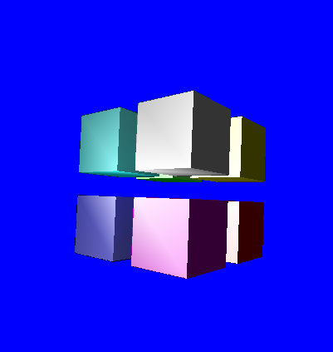
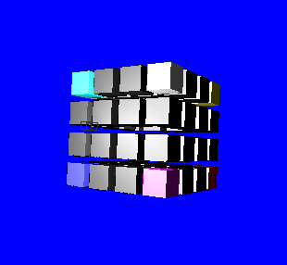
개발 화면

Slide 6
역할 분담
유성령
  큐브 묘션
  큐브 회전
이경준
  큐브 객체 생성
  색 배열

Slide 7
참고 자료
이병국 교수님 홈페이지 및
OpenGL 참고 홈페이지
Team project
  2X2X2 미니 큐빅(차봉덕(팀장),이정훈,신형민) edge44@naver.com

